Slide 1
OŠ Ante Starčevića Lepoglava
„Zelena škola”

Slide 2
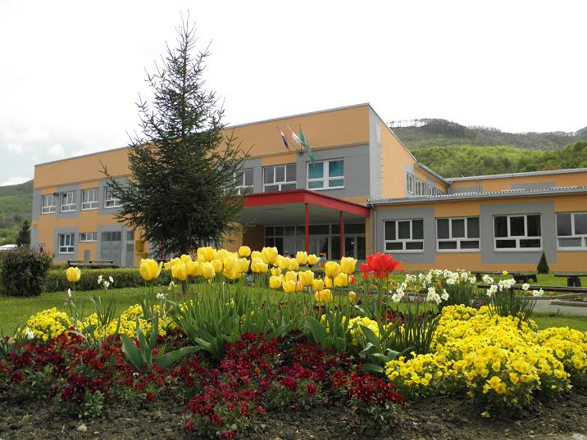
OŠ Ante Starčevića

Slide 3
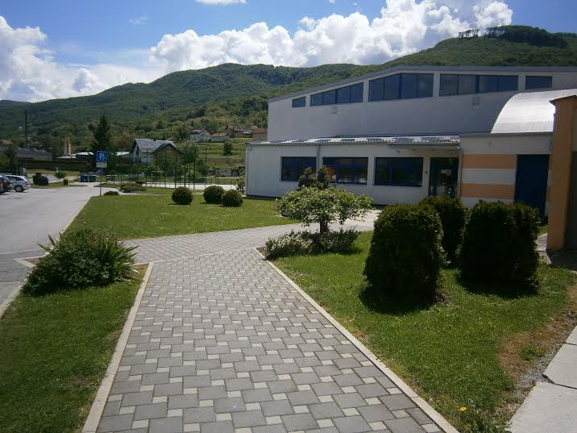
Zanimljivosti
2002. g. status Međunarodne ekoškole
2004. g. izgrađena dvorana sredstvima europskih pretpristupnih fondova
od školske godine 2004./2005. rad u jednoj smjeni
od 2005. g. uveden bežični internet
2008. g.svaki učitelj dobiva prijenosno računalo
2008. g. sve učionice imaju projektor, TV, DVD
2010. g. dvije učionice imaju „pametne ploče”
2011. g. obnova škole sredstvima europskih pretpristupnih fondova
2012. g. dobivena zlatna plaketa Međunarodne ekoškole
učenici imaju mliječni i redoviti (kuhani) obrok

Slide 4
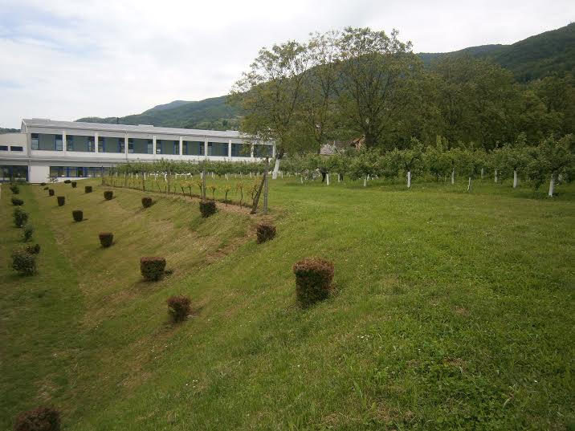
Nagrađeni školski vrt
2008. g. najljepši školski vrt kontinentalne Hrvatske
15098,12 kvadratnih metara voćnjaka i zelenih površina
voćnjak - 6551 kvadratni metar
500 nasada jabuka, 3 Gupčeve lipe

Slide 5
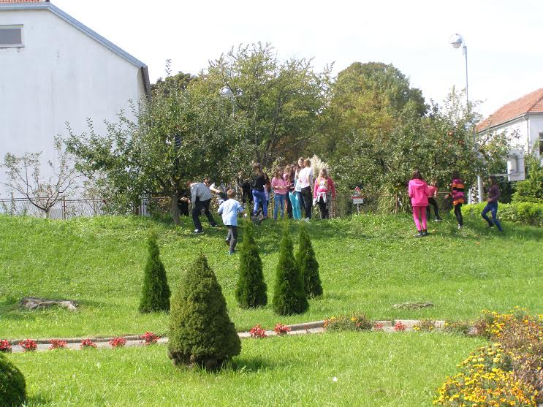
Učenici u berbi jabuka u školskom voćnjaku

Slide 6
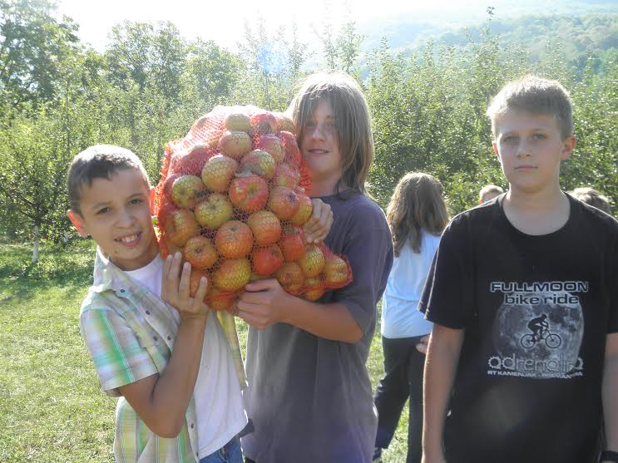
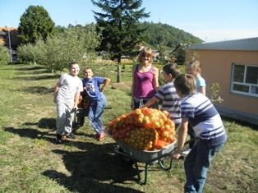
Berba jabuka

Slide 7
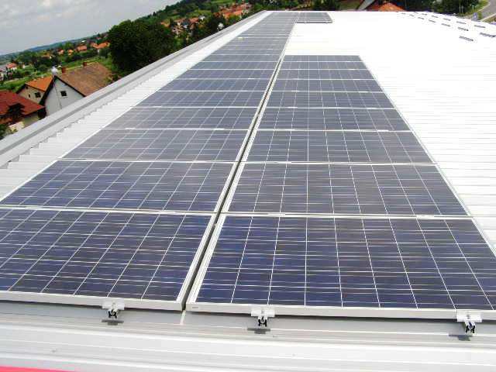
Solarni paneli – prva škola u RH koja koristi sunčevu energiju
2012. g. solarni paneli na krovu škole
financiranje: Grad Lepoglava
72 ploče, jačina 10 kW
zarada oko 20 tisuća kuna godišnje
smanjenje ispuštanje CO2 u zrak

Slide 8
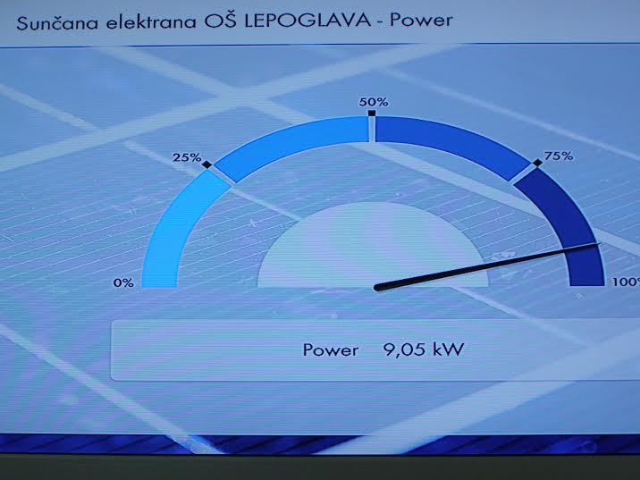
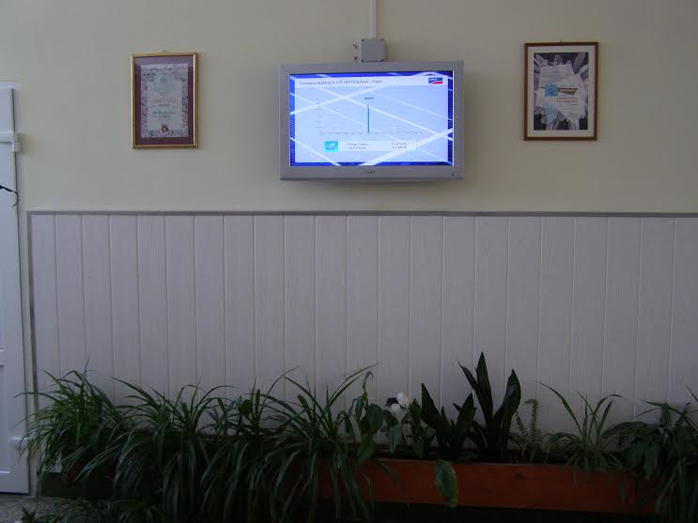
Praćenje dobivene energije putem računala

Slide 9
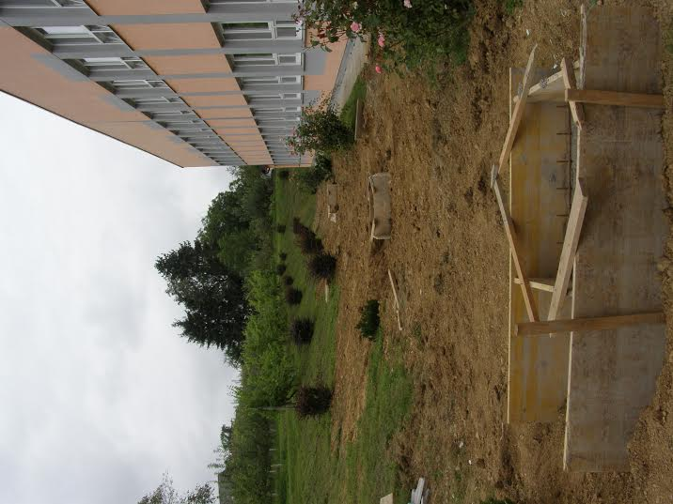
Dizalice topline
- 2014. g. prva osnovna škola u Hrvatskoj s ugrađenim dizalicama topline
financiranje: Fond za zaštitu okoliša i energetsku učinkovitost i Varaždinska županija uz pomoć Ministarstva gospodarstva

Slide 10
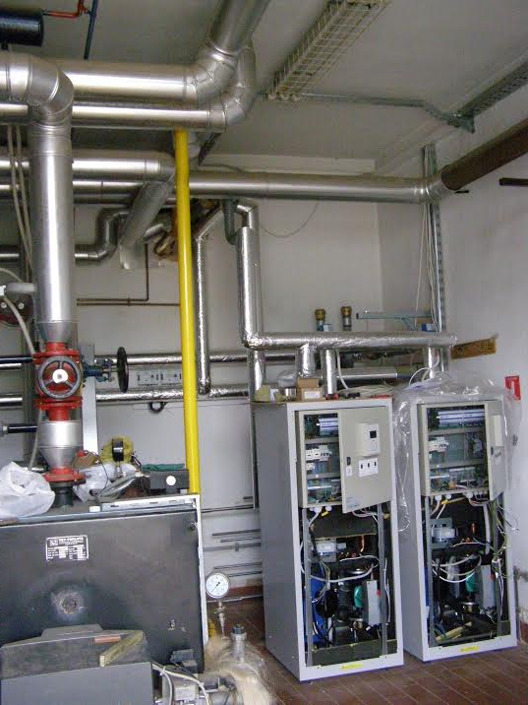
Dizalice topline

Slide 11
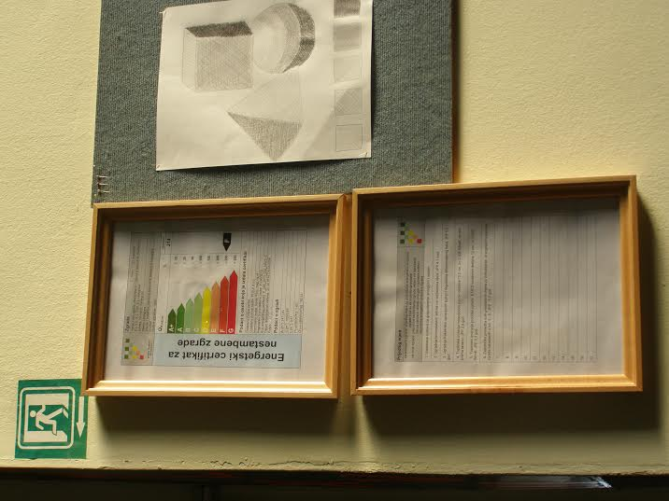
Energetski certifikat
2014. g. dobiven energetski certifikat
financiranje: Škola i Fond za zaštitu okoliša i energetsku učinkovitost

Slide 12
